Slide 1
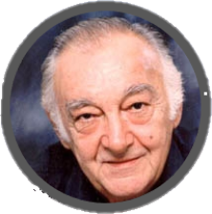
Sinkovits Imre

Slide 2
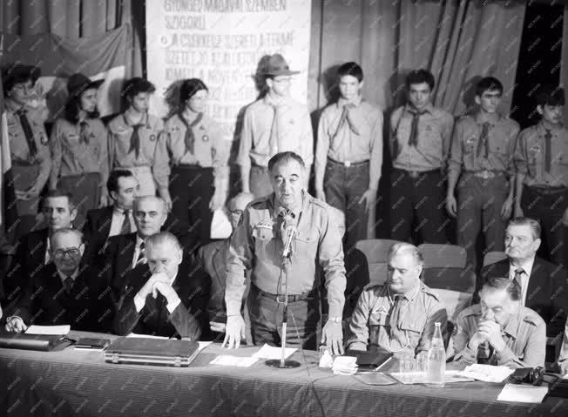
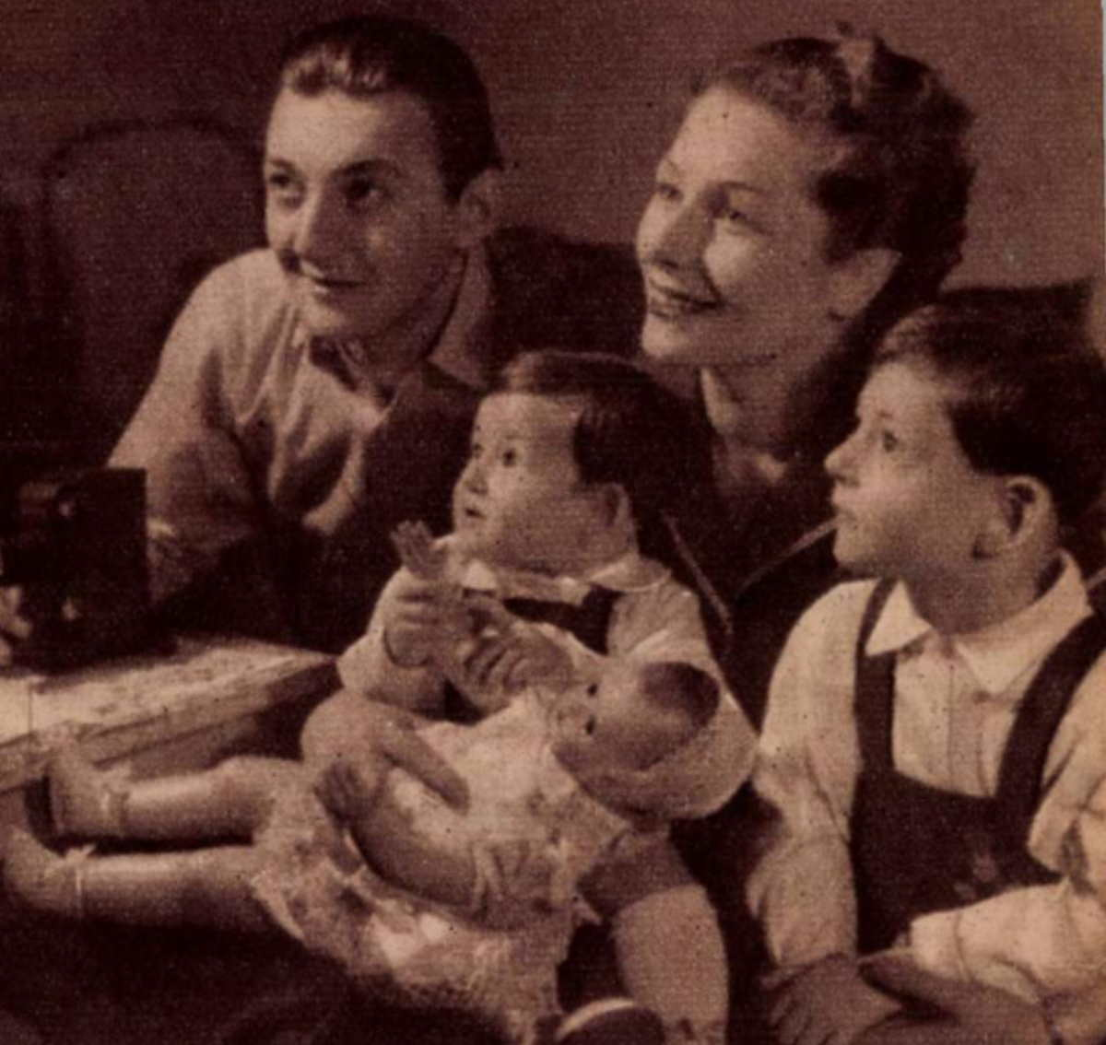
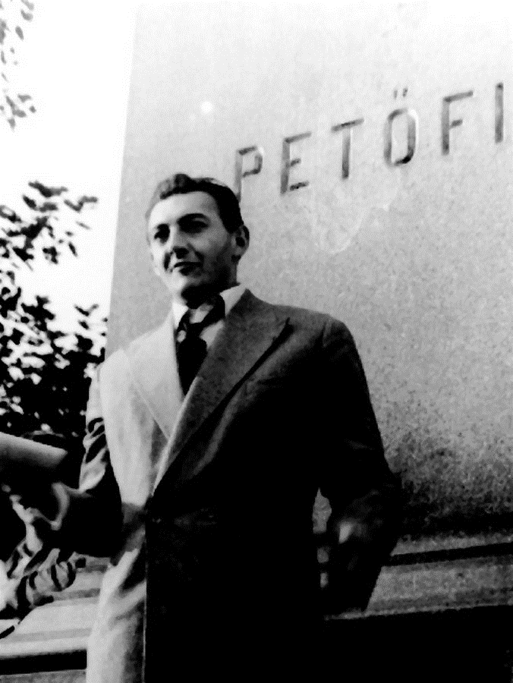
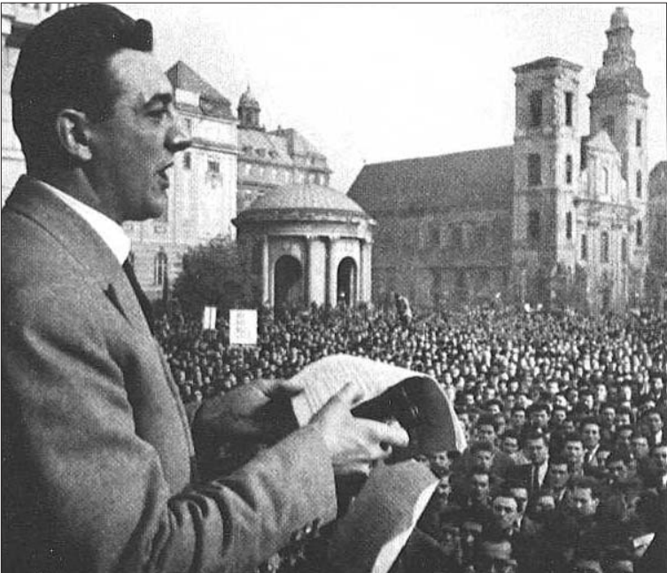
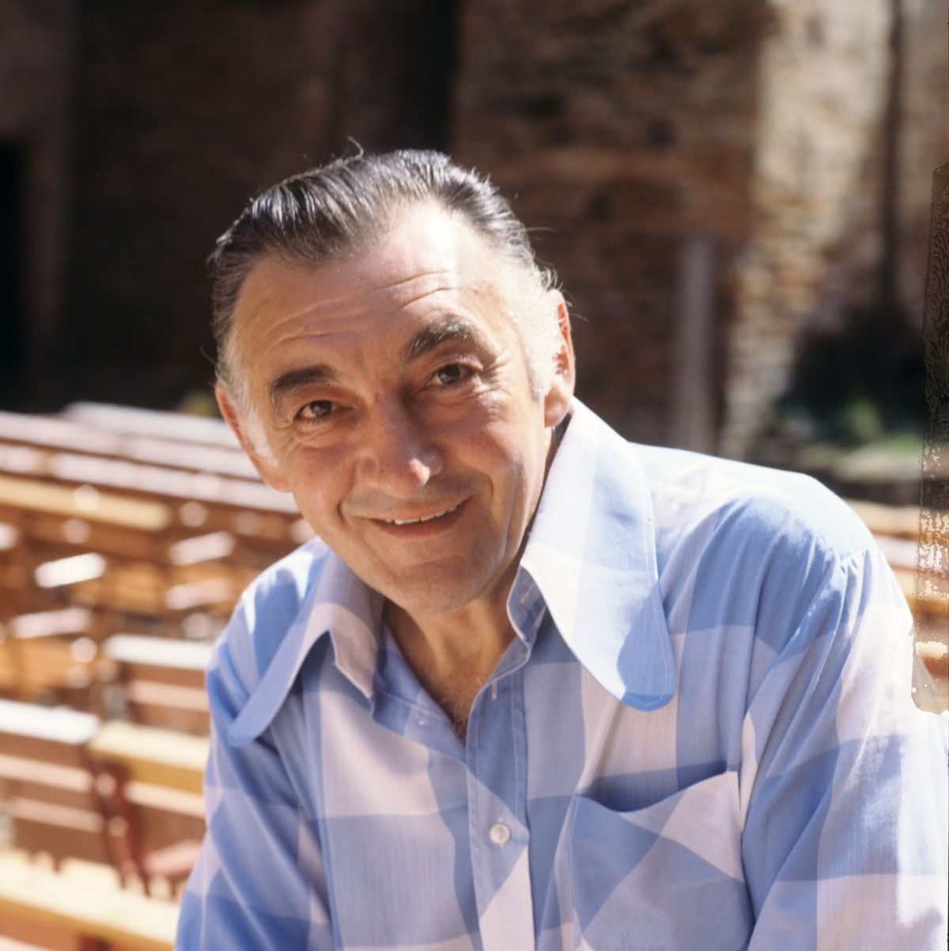
Sinkovits Imre
Élete
Munkássága
Szerepei
Bánk bán
Forrás
Nagyjából 118 000 találat (0,29 másodperc)
1928.09.21. Kispest
Árpád Gimnázium
1951 - SZFE
A cserkészet fontos szerepet töltött be az életében
A Nemzeti dal elszavalása 1956
1956 - FORRADALOM
Sinkovits Imre és családja
Gombos Katalin
Színművészek Ideiglenes Nemzeti Bizottságának harmadik tagja
A Csongor és Tünde előadása után érte utol a halál
András és Mariann
2001.01.18. Budapest

Slide 3
Sinkovits Imre
Élete
Munkássága
Szerepei
Bánk bán
Forrás
Nagyjából 13 100 találat (0,32 másodperc)
Belvárosi Színház és Ifjúsági Színház
Nemzeti Színház
1951-1956
Munkássága
Első szerepe Az élet hídja című drámában
Az áttörést Madách Imre: Mózes című darabjával érte el
DÍJAK
SZÍNHÁZ
RÁDIÓ
A forradalom leverése után, politikai nyomásra „száműzték” a Nemzeti Színházból, de 1963-tól 38 éven át volt oszlopos tagja a színháznak
1963-2001
1966 – Kossuth- díj
1955, 1962 – Jászai Mari- díj
1970 – Érdemes művész 1974 – Kiváló művész
1989 – Nemzeti Színház örökös tagja
1997 – Halhatatlanok Társulatának örökös tagja
2000 – Nemzet Színésze
József Attila Színház
A forradalom után 1958-1963 között itt lépett fel
Pesti Magyar Színház
2000-től egészen haláláig dolgozott a színháznál

Slide 4
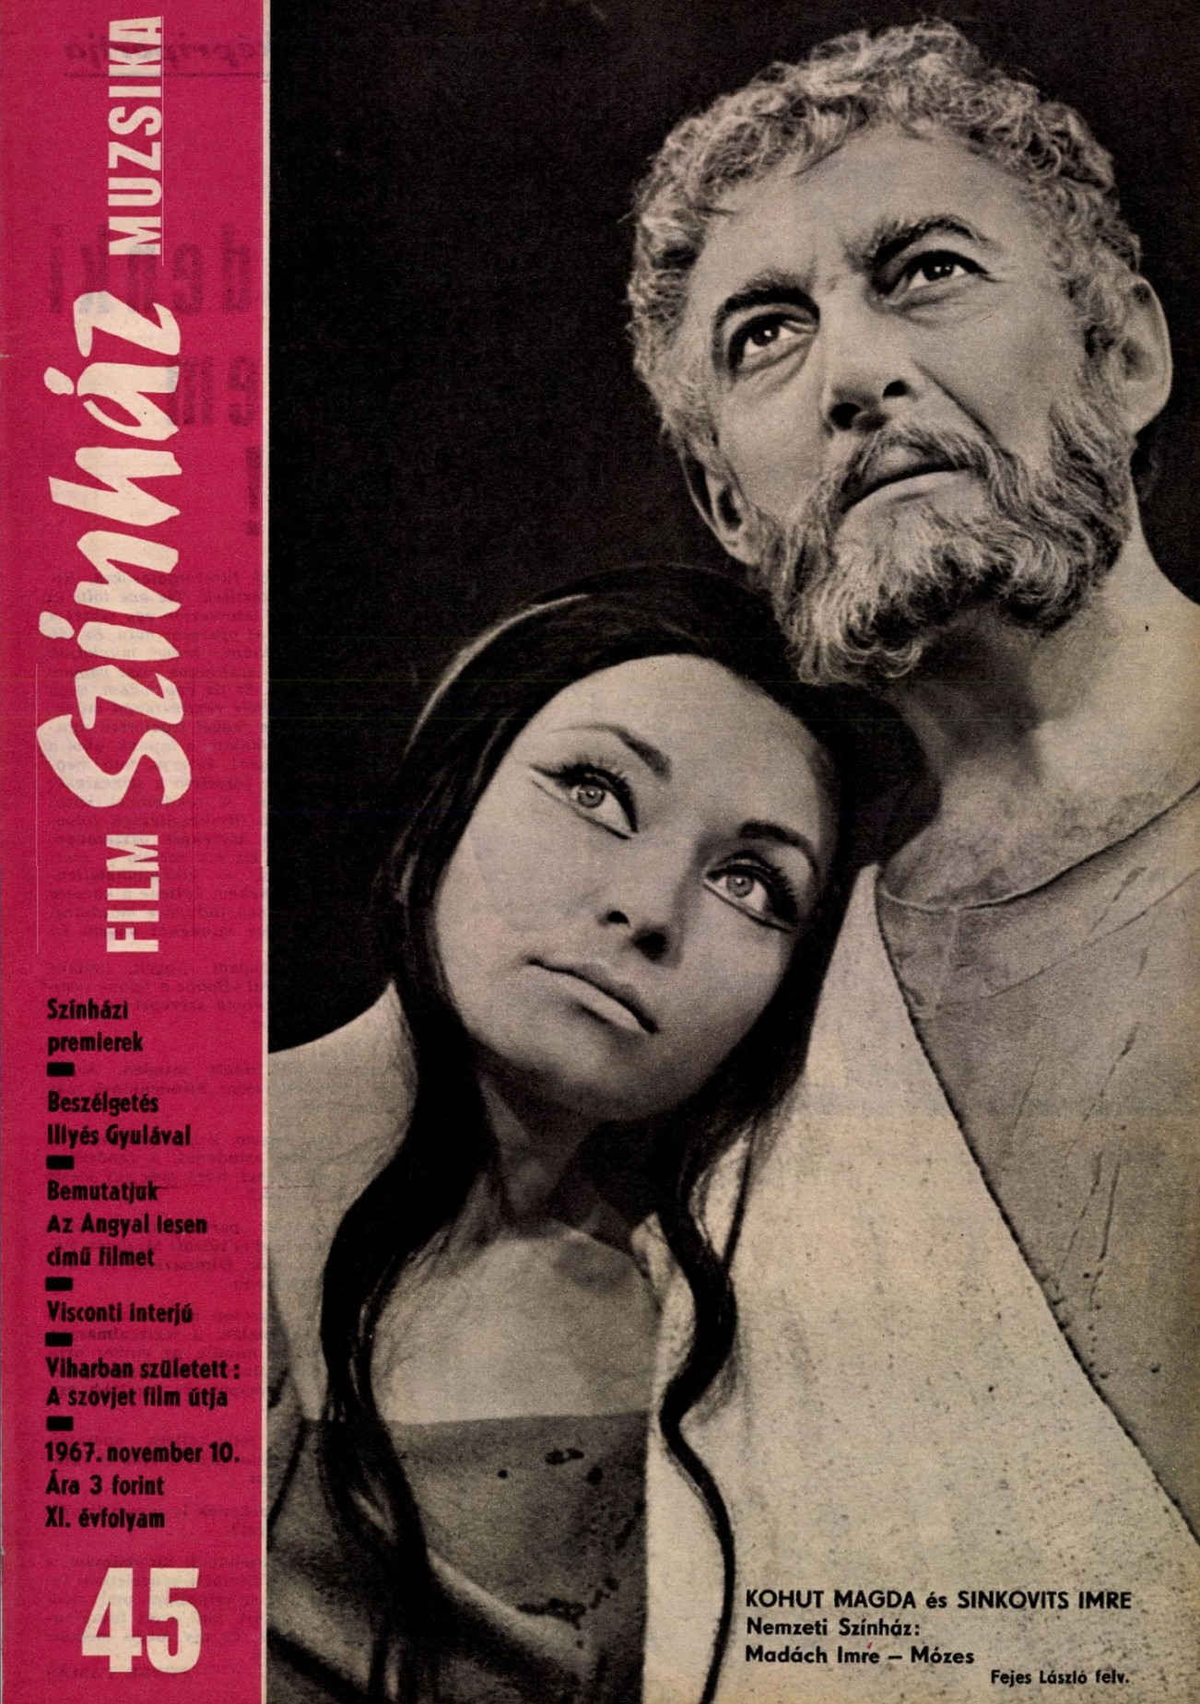
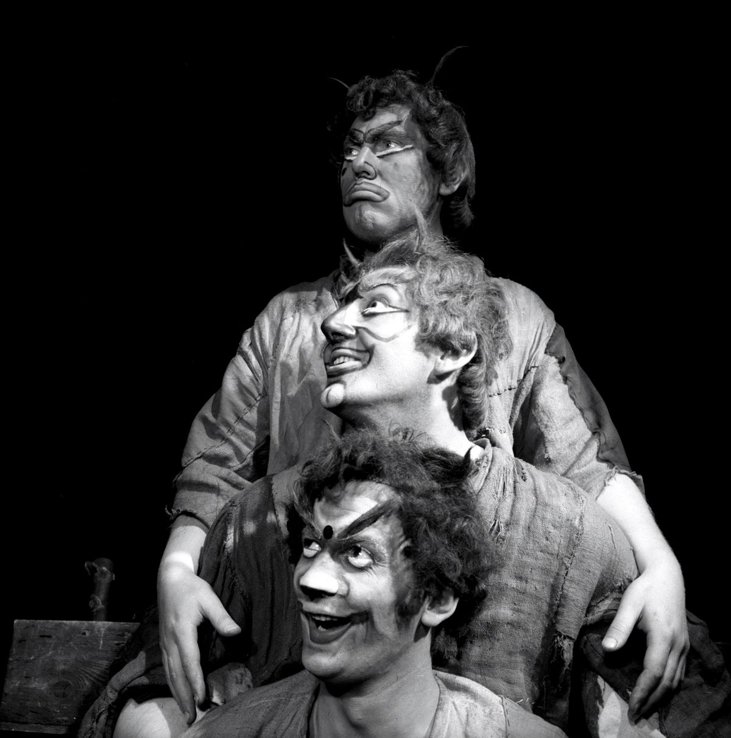
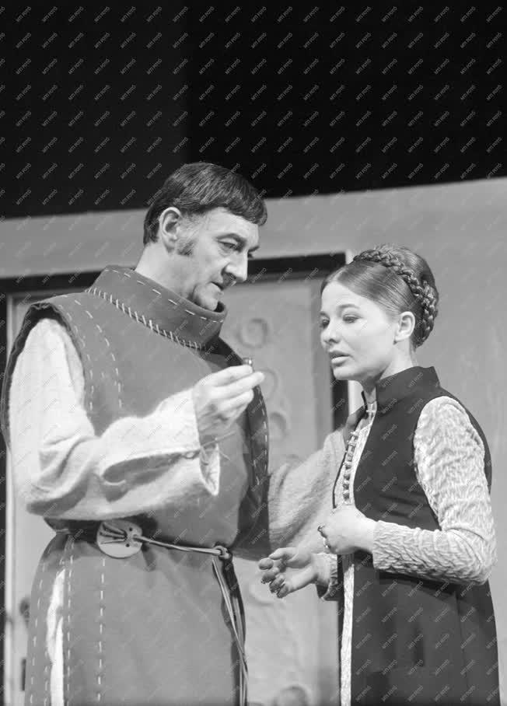
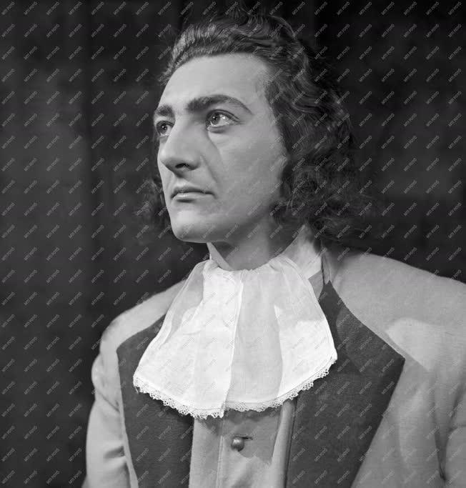
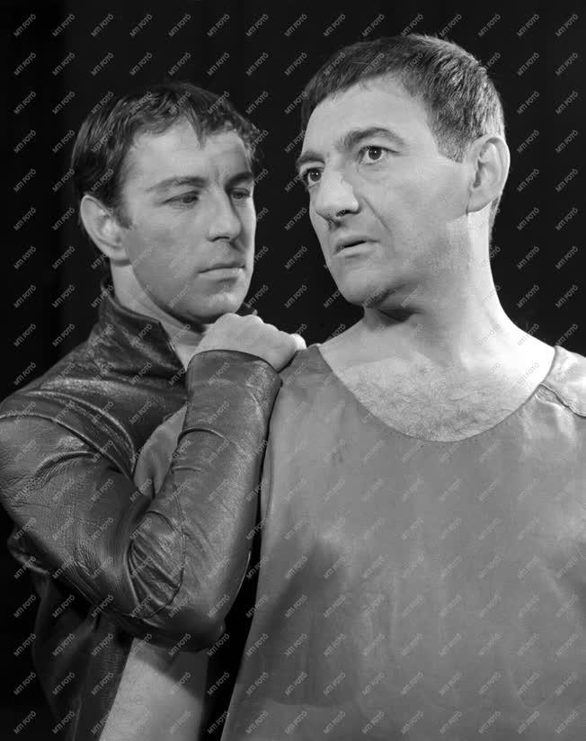
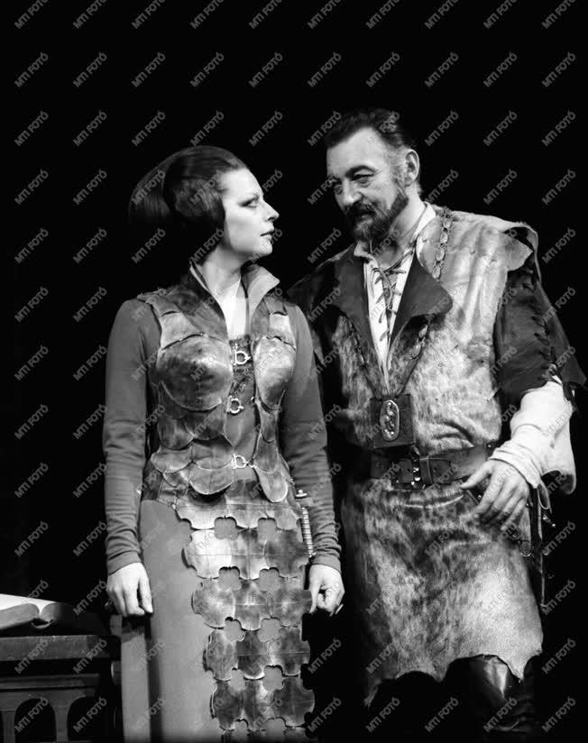
Sinkovits Imre
Élete
Munkássága
Szerepei
Bánk bán
Forrás
Nagyjából 16 100 találat (0,53 másodperc)
Filmek:
Egri Csillagok (1968)
A tizedes meg a többiek (1965)
Hupikék törpikék (Törpapa)
Micimackó (mesélő)
Szerelmi álmok- Liszt (1970)
Honfoglalás (1996)
Színház:
Összes:
Mózes: Mózes
Csongor és Tünde: Kurrah
Rómeó és Júlia: Lőrinc barát
Fösvény: Valér
Az ember tragédiája: Ádám
Bánk bán: Bánk

Slide 5
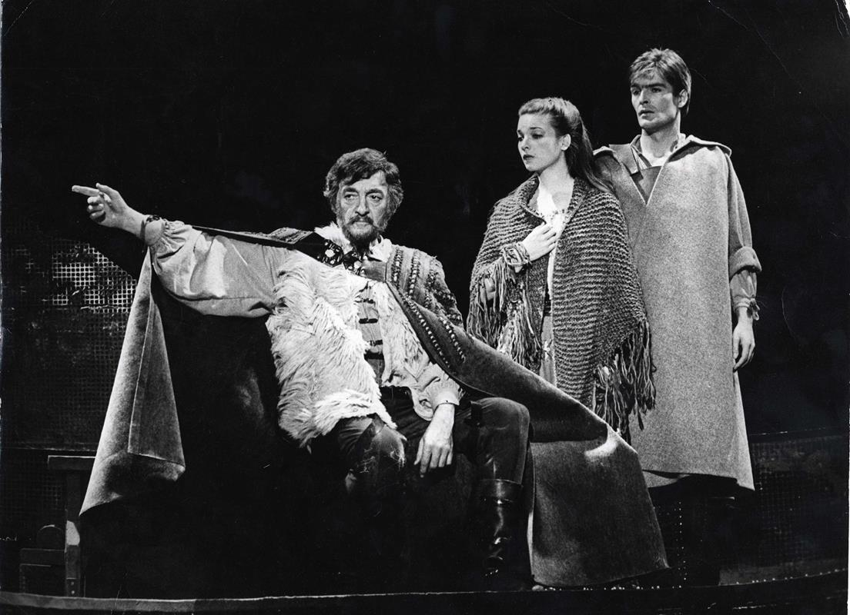
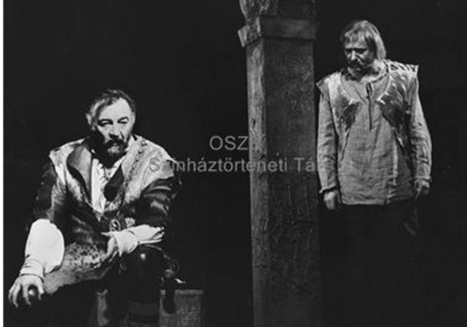
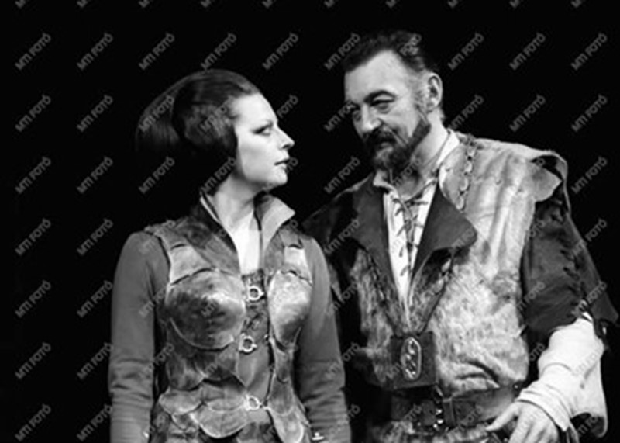
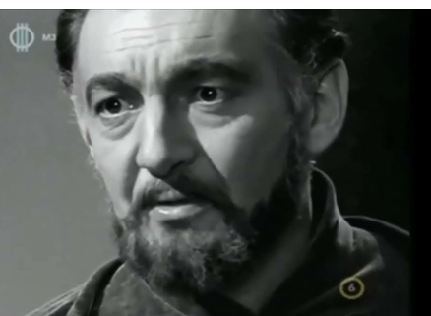
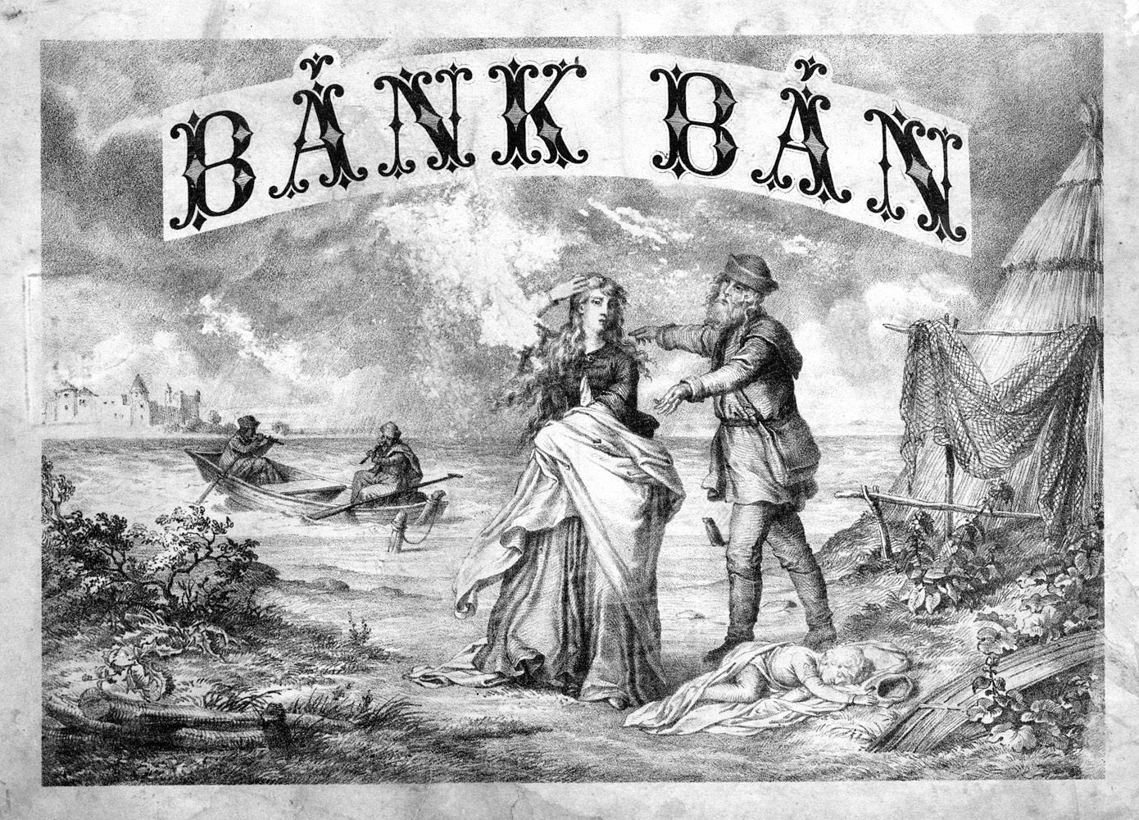
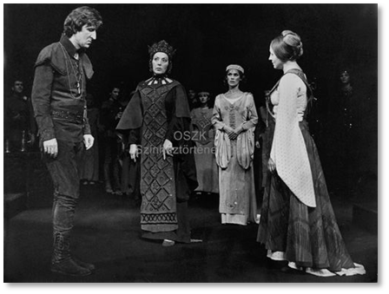
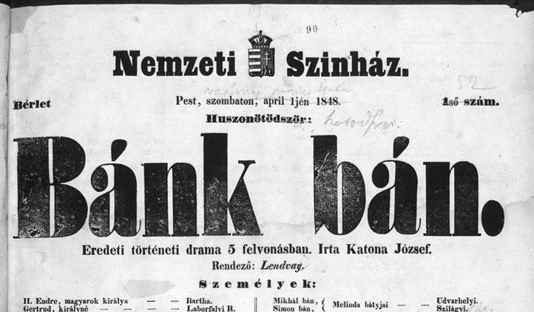
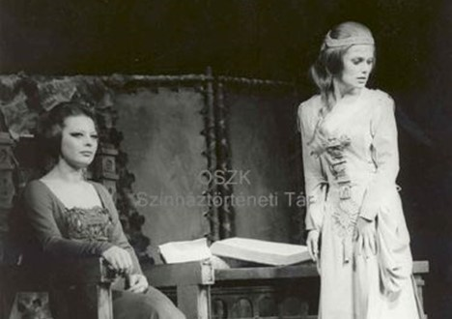
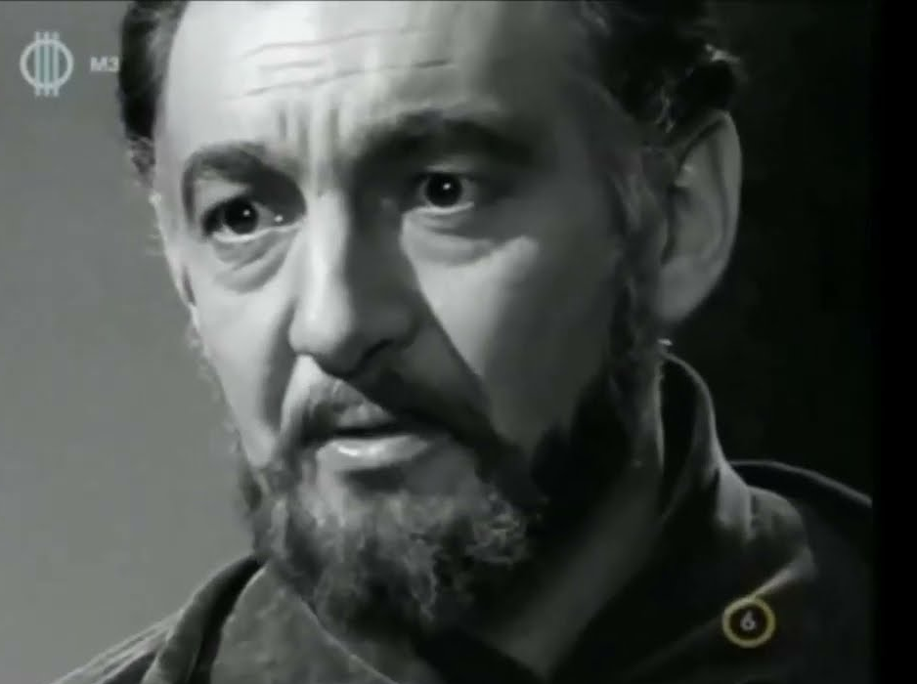
Sinkovits Imre
Élete
Munkássága
Szerepei
Bánk bán
Forrás
Nagyjából 6 230 találat (0,21 másodperc)
Sinkovits Imre Bánk bán szerepében
Sinkovits Imre Bánk bán szerepében
Sinkovits Imre Bánk bán szerepében
Sinkovits Imre Bánk bán szerepében
Bánk Bán Brigád
Illés Jenő
Nagy Péter
Mátrai- Betegh Béla
NP
„A szándék tiszta: egy klasszikust kíván az előadás klasszikusan nemes előadásban tolmácsolni." „Sinkovits Imrének jutott Bánk bán szerepe. Úgy érzem, rossz időpontban érte ez a nagy és megtiszteltető feladat. (...) Nagyszerű és emlékezetes, döbbenetesen tiszta, bensőséges, szép pillanatai vannak, de egészében az alakítás a szerep lehetőségeit és igényeit nem tudja betölteni."
„Tény, hogy sajnos nem láthattuk élőben az alakításait, viszont számos felvétel található az interneten, s ezeket megnézve mindig rácsodálkozunk, milyen nagyszerű színész volt Sinkovits Imre. Minden műfajban - a drámától a vígjátékig – nagyszerű alakítást nyújt, s közben gond nélkül el tud minket kalauzolni egy másik dimenzióba. A világ szegényebb lett egy legendával. Nyugodjon Békében!"
„Bánk felfogásának hibátlan megvalósítója Sinkovits Imre, akiben jellemerő és férfias gyöngédség, gondolkodó fő és lobogó szív harmonikus egészben egyesül, s száján Katona költői szövege egy szép orgánum hibátlan értelmezésében érvényesül. Talán a legmélyebb benyomást hagyó Bánk, akit valaha látnom adatott."
”Egységes hatalmas tömegben magaslik ebben a felújításban Bánk alakja, ahogyan Sinkovits Imre megépíti. A nemzet sérelme és egy magányos férfi megpróbáltatása masszív architektúrában áll össze az alakításban,(...) Innen Sinkovits Bánkjának méltósága a megjelenésben, és sodró ereje a tragédia cselekményében …”
3 csillaggal értékelte
5 csillaggal értékelte
5 csillaggal értékelte
5 csillaggal értékelte

Slide 6
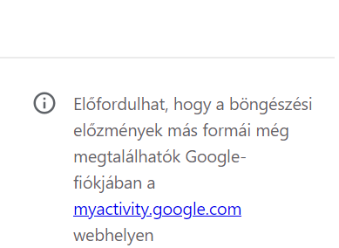
Sinkovits Imre
Élete
Munkássága
Szerepei
Bánk bán
Forrás
Keresési előzmény: 2024.03.21-2024.04.07.
https://nemzetiszinhaz.hu/muvesz/sinkovits-imre
Sütő András: Sinkovits Hugalibri Kft. (2001)
https://hu.wikipedia.org/wiki/Sinkovits_Imre
https://nullaev.hu/hu/sinkovits-imre
https://www.ujsagmuzeum.hu/sinkovits-imre2/
https://prezi.com/z3vxciu5llkk/sinkovits-imre/
https://prezi.com/4ms7gmzgsg4v/sinkovits-imre/
https://www.oszk.hu/sites/default/files/virtualis_kiallitasok/bank_ban/lapok/nsz75.html
https://moszkvater.com/nem-ezt-akartam-en/
https://szinhaz.net/wp-content/uploads/pdf/1975_07.pdf
https://nemzetiarchivum.hu/photobank
https://www.youtube.com/watch?v=NUfLM4JJHs4&t=7s
” ... Abban hiszek, hogy a színház segít az embereknek jobbá, szebbé tenni az életüket. Én azért lettem színész, mert úgy éreztem, a hogyanról van mondanivalóm.„
Köszönjük a figyelmet!
Készítette: Fábián Zoltán, Gesztei Diána, Konyeczky Kíra, Menczel Sára

